Slide 1
BÀI
12

Slide 3
3. THỰC HÀNH: SAO CHÉP DỮ LIỆU, CHÈN HÌNH ẢNH, ĐỊNH DẠNG | CHO VĂN BẢN VÀ HÌNH ẢNH TRONG TRANG CHIếU
Nhiệm vụ
Tiếp tục hoàn thiện bài trình chiếu báo cáo dự án Trường học xanh.
- Sao chép dữ liệu từ tệp văn bản Truonghocxanh.docx
 tệp trình chiếu Truonghocxanh.pptx.
- Định dạng cho văn bản trên trang chiếu.
- Chèn hình ảnh minh hoạ vào trang chiếu.
- Định dạng cho hình ảnh trên trang chiếu.

Slide 4
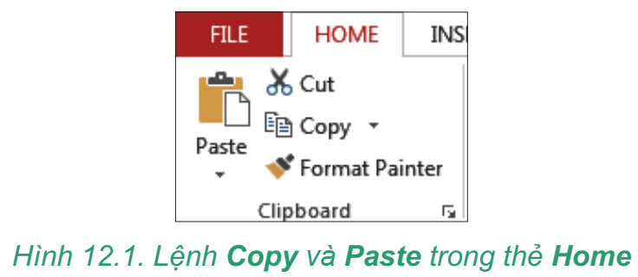
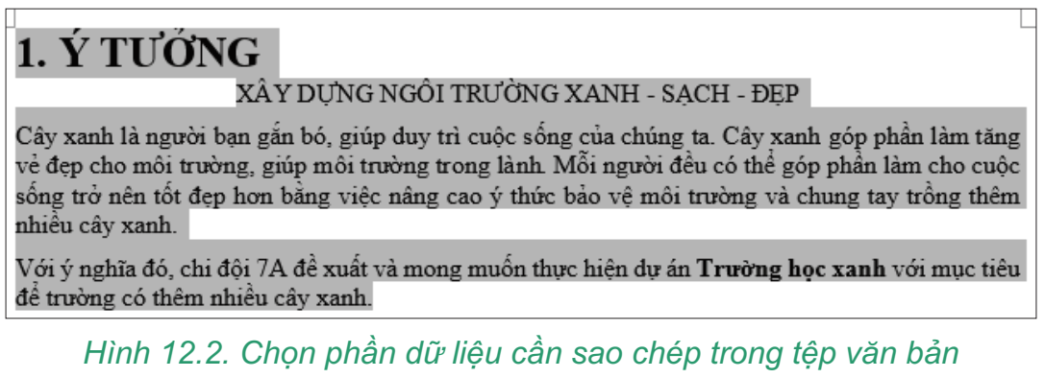
a) Sao chép dữ liệu từ tệp văn bản sang tệp trình chiếu
Bước 1. Mở tệp văn bản Truonghocxanh.docx
Bước 2. Chọn phần dữ liệu cần sao chép (Hình 12.2) rồi thực hiện lệnh Copy.

Slide 5
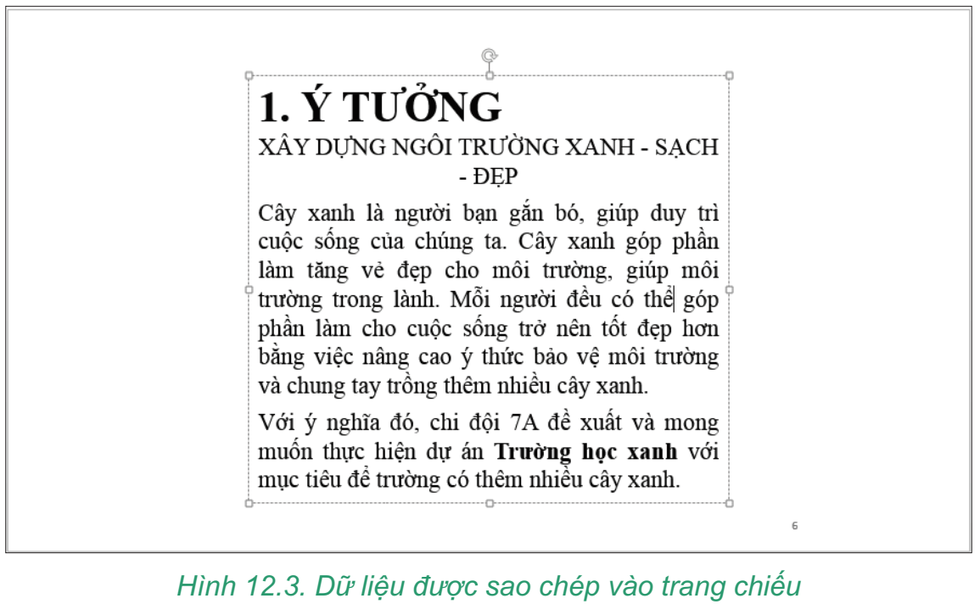
Bước 3. Mở tập trình chiếu Truonghocxanh.pptx
Bước 4. Đặt con trỏ tại vị trí cần sao chép đến rồi thực hiện lệnh Paste.

Slide 6
b) Sử dụng các công cụ định dạng văn bản
Các công cụ định dạng văn bản của phần mềm trình chiếu nằm trong thẻ Home
Em hãy sử dụng các công cụ định dạng văn bản, thêm kí hiệu đầu dòng,... để định dạng, đồng thời biên tập lại nội dung văn bản trong trang chiếu, chọn lọc từ ngữ, làm nổi bật ý chính,... để nội dung ngắn gọn, cô đọng.

Slide 7
Ví dụ một phương án biên tập và định dạng lại trang chiếu trình bày ý tưởng dự án

Slide 8
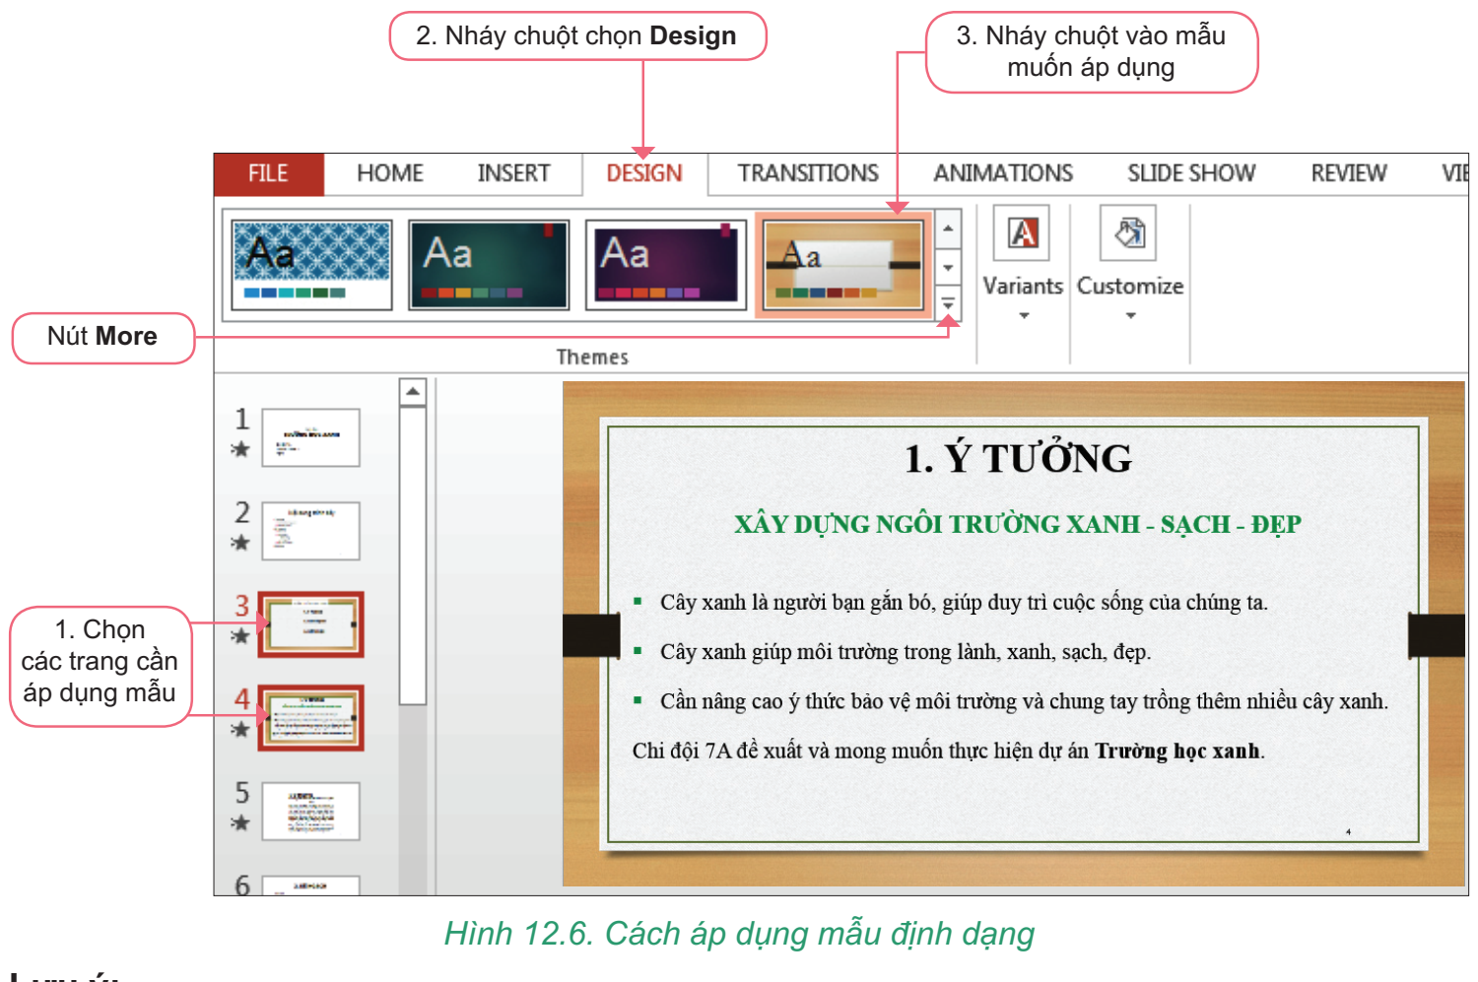
c) Áp dụng các mẫu định dạng
Các mẫu định dạng (theme) thiết kế sẵn được hiển thị trực quan trong nhóm Themes của thẻ Design.

Slide 9
d) Chèn hình ảnh vào trang chiếu
Bước 1. Chọn trang, vị trí trong trang cần chèn hình ảnh.
Bước 2. Chọn Insert/Pictures để mở hộp thoại Insert Picture.
Bước 3. Chọn tệp ảnh, nháy chuột chọn nút Insert.
Hình ảnh đã chọn được chèn vào trang chiếu.
Lưu ý: Em có thể chèn hình ảnh vào trang chiếu bằng cách sử dụng lệnh Copy và Paste.

Slide 10
e) Sử dụng các công cụ định dạng cho hình ảnh
Sau khi chèn hình ảnh vào trang chiếu, em có thể sử dụng các công cụ để: thay đổi vị trí và kích thước, thêm đường viền tạo khung, thay đổi lớp, cắt hình, quay hình,...
Giả sử em chèn hình ảnh vào trang chiếu tiêu đề để minh hoạ.
Sau khi chèn, hình ảnh xuất hiện trong trang chiếu như Hình 12.7. Em cần thay đổi lớp để hình ảnh nằm bên dưới văn bản (không che mất văn bản) và thay đổi vị trí, kích thước hình ảnh cho phù hợp với mục đích minh hoạ.

Slide 11
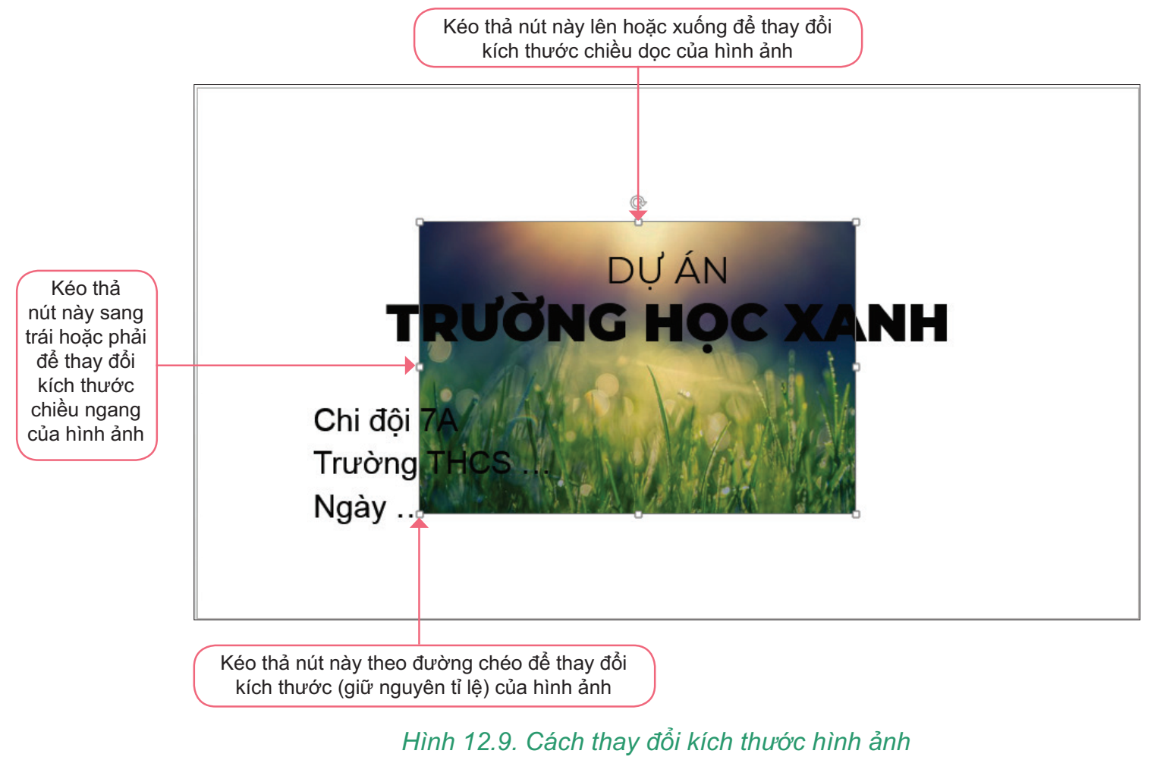
- Cách thay đổi lớn cho hình ảnh:
Bước 1. Chọn hình ảnh.
Bước 2. Chọn Format/Arrange/Send Backward (nếu muốn đưa hình ảnh lên lại lớp trên thì chọn Bring Forward).

Slide 12
- Thêm đường viền cho hình ảnh:
Bước 1. Chọn hình ảnh.
Bước 2. Chọn Format/Picture Styles/Picture Border rồi chọn màu đường viền, kiểu
đường viền.
- Em có thể đặt nền màu xanh cho trang chiếu, đổi màu cho văn bản để được kết quả tương tự như Hình 12.10.

Slide 13
Câu hỏi: Em hãy bổ sung kết quả tính toán dự án Trường học xanh đã làm trong phần mềm bảng tính vào bài trình chiếu (có thể ở trang dự kiến kết quả). Chọn mẫu định dạng phù hợp cho trang chiếu vừa bổ dung.

Slide 14
L
L
LOVE
TẠM BIỆT VÀ HẸN GẶP LẠI
G
PIRCE
L
S
T
H
L

